Slide 1

CLEOPATRA CITY OTEL
2024 – 2025 SÜRDÜRÜLEBİLİR TURİZM RAPORLAMASI

Slide 2

İşletme olarak öncelikli konuları ele alarak, çevresel ve toplumsal alanlardaki faaliyetlerini içeren sürdürülebilirlik raporunu sunmaktan mutluluk duyarız.

Slide 3
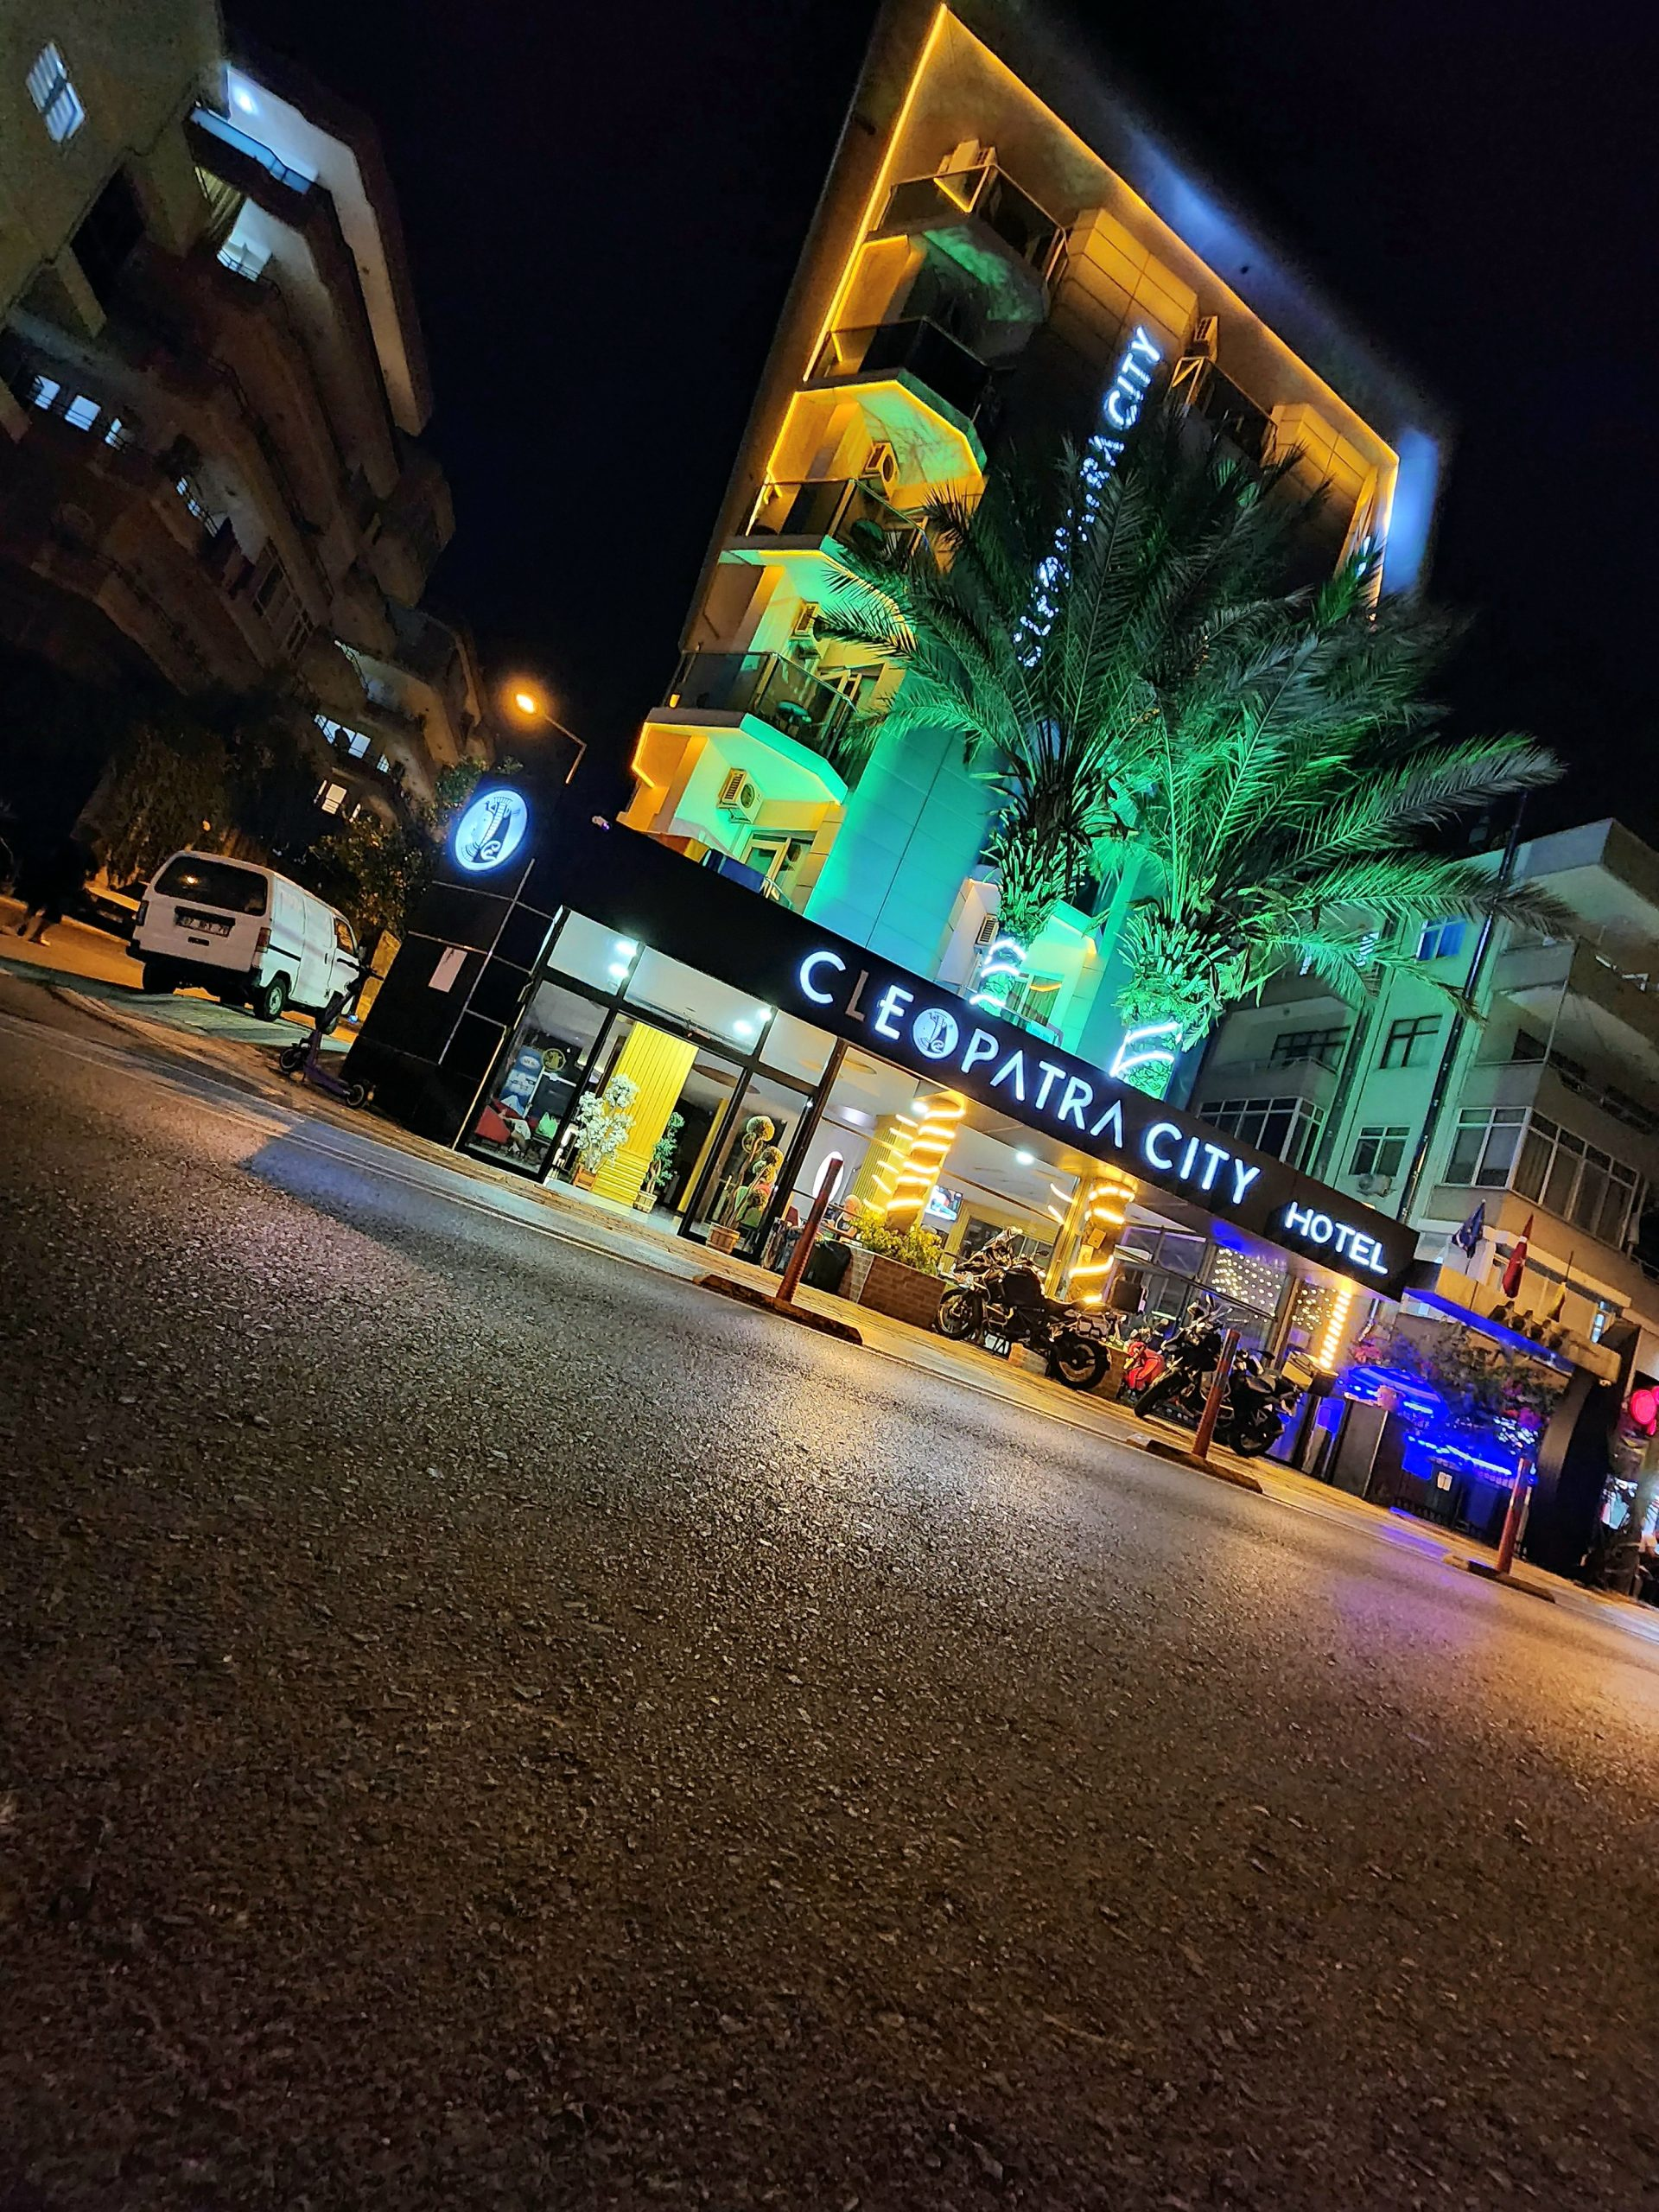

Slide 4
Misafir memnuniyetini ön planda tutan, Turizm yatırım şirketi olarak faaliyetlerimizi sürdürmekteyiz.
Doğayı daha fazla koruma, kültürel mirasımıza sahip çıkma, kaynakları daha tasarruflu kullanma, insani değerlere paylaşıma ve yardımlaşmaya yönelme, çalışanlarımızdaki aidiyet duygusunu artırma, hep birlikte ve öğrenerek gelişme, adil ve eşitlikçi bir bakış açısı ile en kıymetli varlıklarımız olan çocuklarımızı, kadınlarımızı koruma, bulunduğumuz yöre ve yöre halkı ile daha fazla iletişimde olma, bulunduğumuz bölgeyi kalkındırma fırsatlarını yakalamaya çalışıyoruz.İş süreçlerimizi bu doğrultuda planlıyor, sonuçları analiz ediyor ve mevcut durumumuzu her geçen gün iyileştirmeyi hedefliyoruz.

Slide 5
VİZYON :
İnsan ve insan hakları düşüncesi ile çevreye duyarlı misafir ve çalışan memnuniyetini en üst seviyede tutarak siz değerli misafirlerimize kaliteli ve güvenli hizmet sunmak.
MİSYON :
Çalışanlarımız ve paydaşlarımız ile beraber uyumlu bir ekip çalışmasının sonucunda siz sevgili misafirlerimize kaliteli, huzurlu ve güvenli hizmeti sunarak müşteri memnuniyetini en üst düzeye çıkarmak ve yerel turizme en iyi şekilde katkı sağlamak temel ilkemizdir. Bununla birlikte sürdürülebilir bir yaşam için sürdürülebilir bir hizmet vermeyi amaçlıyoruz.

Slide 6
Değerlerimiz;
Misafirperverlik
Ekip Çalışmasına
Güvenen
İnsana ve
Çevreye Saygılı
Yasalara Uyan
Güvenilirliğe ve Dürüstlüğe önem veren
Yeniliğe açık
Eğitimlerle sürekli kendini geliştiren
Sürdürülebilirlik

Slide 7
OTELİMİZ :
Alanya'daki Kleopatra Plajı'nda Mükemmel Konaklamanız
Alanya'nın ünlü Kleopatra Plajı'na sadece birkaç adım mesafede bulunan Cleopatra City Hotel, her şey dahil konsepti, açık havuzu, şık tasarımlı odaları, dünya mutfaklarından çeşitli spesiyaliteleri ve her yaştan misafire hitap eden ilgi çekici aktiviteleriyle unutulmaz bir konaklama deneyimi sunuyor.

Slide 8
Cleopatra City Hotel Alanya'da konaklayan misafirler, konaklamaları boyunca yüksek puan alan bir kahvaltının tadını çıkarabilirler. Kahvaltı seçenekleri şunlardır:
Büfe
Cleopatra City Hotel Alanya'daki oda seçenekleri şunlardır:
İki Yataklı/Çift Kişilik
Suit

Slide 9
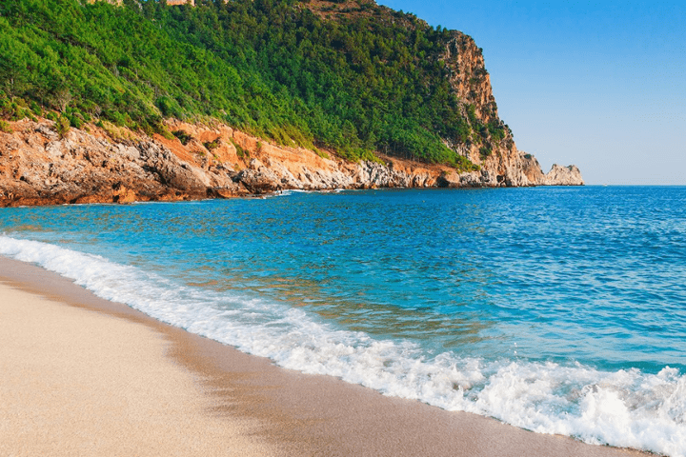
En yakın plaj, Cleopatra City Hotel Alanya'ya sadece 400 metre mesafededir.

Slide 10

SÜRDÜRÜLEBİLİR TURİZM POLİTİKALARIMIZ

Slide 11
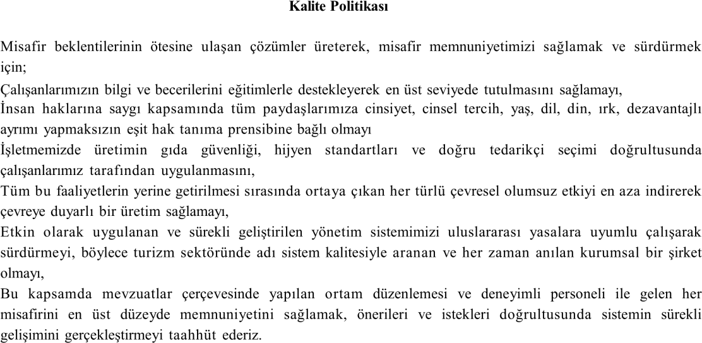

Slide 12
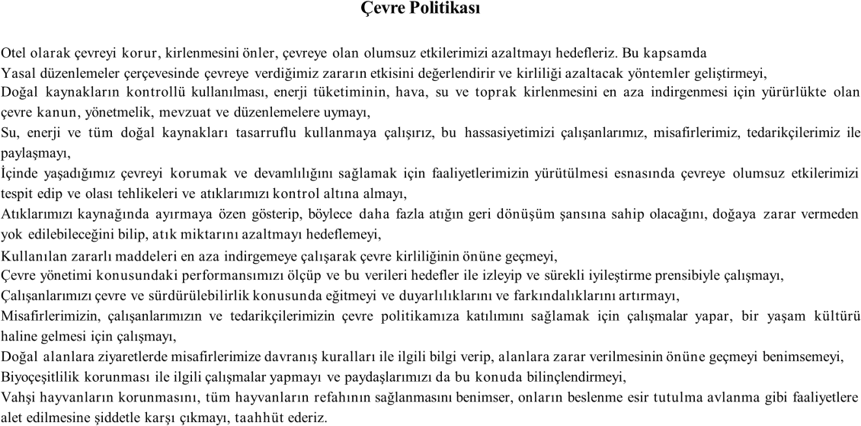

Slide 13
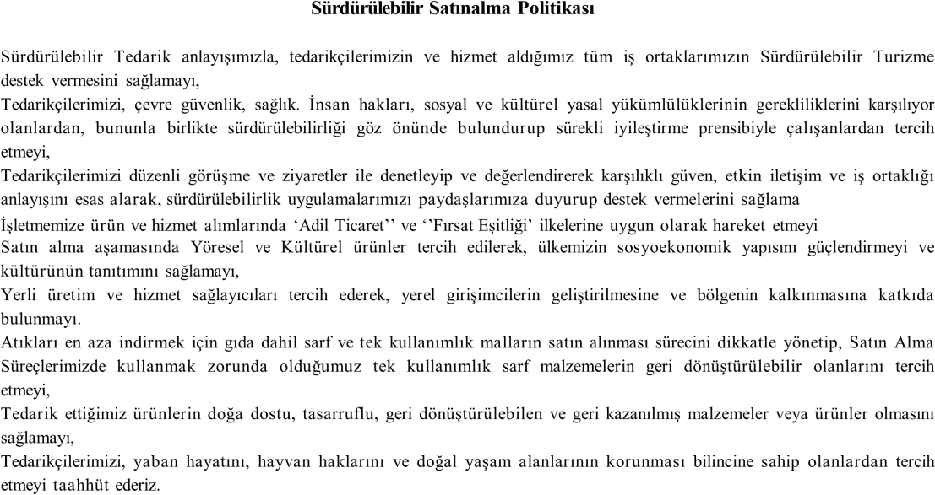

Slide 14
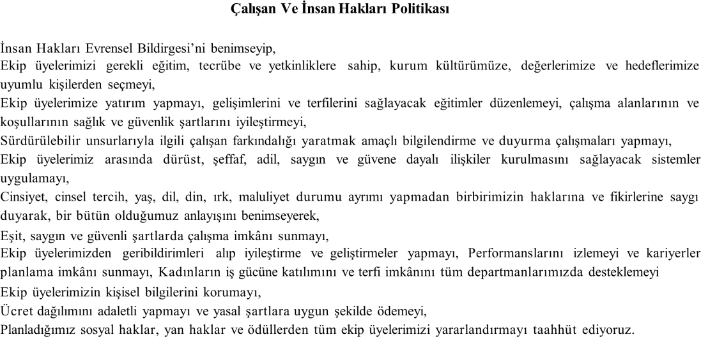

Slide 15
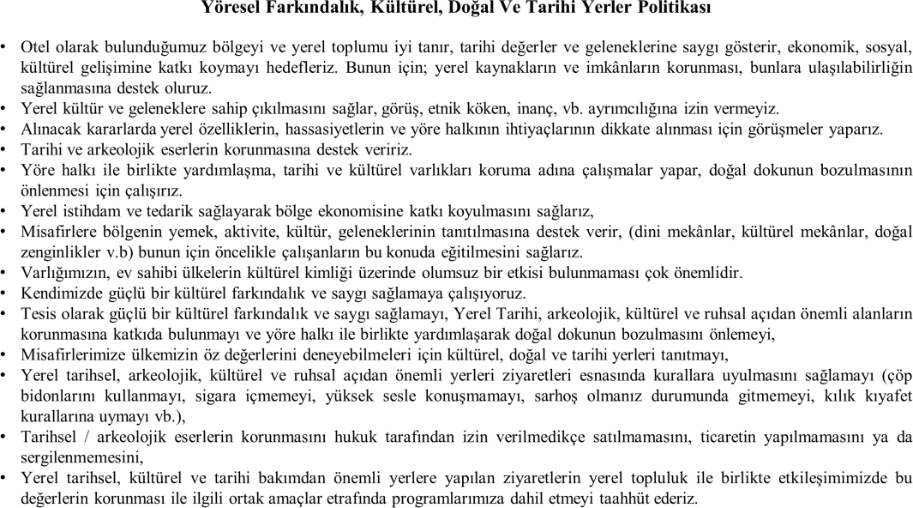

Slide 16
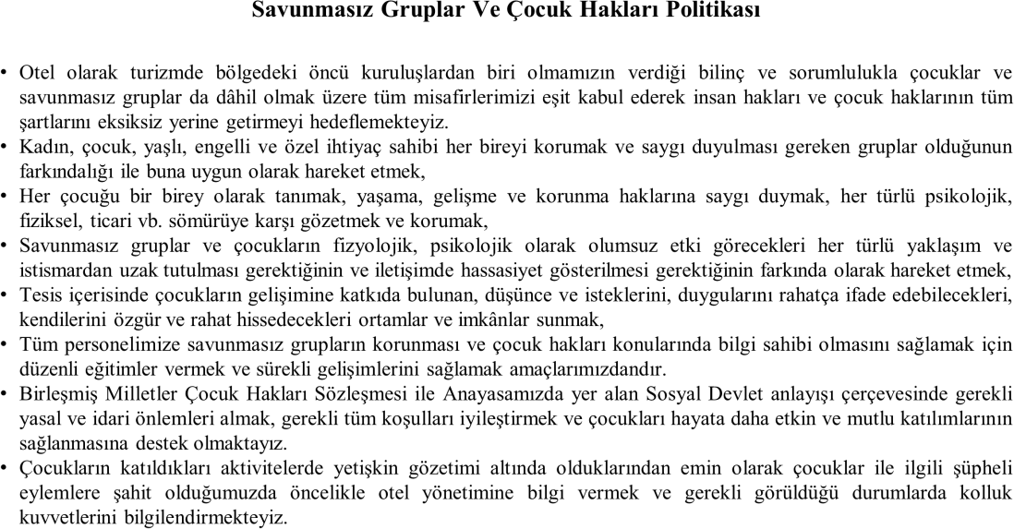

Slide 17


İNSAN KAYNAKLARI VE EĞİTİM
İnsan hakları hedeflerimizden biri, tüm personellerimizin yıllık eğitim planı
doğrultusunda iş başı eğitimleri, İSG, çevre vb. eğitimlerini almalarının
sağlamak. Sezon içerisinde eğitim almayan personellerin tespitinin yapılması ve eğitim ihtiyacı doğrultusunda eğitimlere katılımını sağlamaktayız.
Ekip üyelerimizi gerekli eğitim, tecrübe ve yetkinliklere sahip, kurum kültürümüze, değerlerimize ve hedeflerimize uyumlu ve yerel halk içirişinden olmasına özen göstermekteyiz.

Slide 18
Çalışanlarımıza Vereceğimiz Eğitimler :
İSTİSMAR VE
TACİZ EĞİTİMİ
HİJYEN
SANİTASYON
EĞİTİMİ
TEHLİKELİ
MADDE EĞİTİMİ
KİMYASAL KULLANIMI EĞİTİMİ
GIDA GÜVENLİĞİ
EĞİTİMİ
İŞ GÜVENLİĞİ
EĞİTİMİ
SÜRDÜRÜLEBİLİR
TURİZM
KAPALI ALAN
EĞİTİMİ
YÜKSEKTE
ÇALIŞMA EĞİTİMİ
YANGIN EĞİTİMİ
LEGİONELLA
EĞİTİMİ
ÇEVRE EĞİTİMİ

Slide 19
2025 YILI YILLIK EĞİTİM PLANLARIMIZ
PLANLANAN YIL | GERÇEKLEŞMESİ ÖNGÖRÜLEN AY | EĞİTİM SÜRESİ | EĞİTİMİN KONUSU | EĞİTİMCİ | EĞİTİMİN YERİ | KATILIMCILAR
2025 | AĞUSTOS | 2 Saat | LEGİONELLA EĞİTİMİ | - | TOPLANTI SALONU | TEKNİK / HK
2025 | MAYIS | 4 saat | ÇEVRE EĞİTİMİ | - | TOPLANTI SALONU | TÜM ÇALIŞANLAR
2025 | NİSAN | 4 saat | YANGIN EĞİTİMİ | - | TOPLANTI SALONU | TÜM ÇALIŞANLAR
2025 | NİSAN | 4 saat | YÜKSEKTE ÇALIŞMA EĞİTİMİ | - | TOPLANTI SALONU | TEKNİK / HK
2025 | AĞUSTOS | 8 saat | KAPALI ALAN EĞİTİMİ | - | TOPLANTI SALONU | F&B / HK
2025 | TEMMUZ | 2 saat | SÜRDÜRÜLEBİLİR TURİZM | - | TOPLANTI SALONU | TÜM ÇALIŞANLAR
2025 | TEMMUZ | 8 saat | İŞ GÜVENLİĞİ EĞİTİMİ | - | TOPLANTI SALONU | TÜM ÇALIŞANLAR
2025 | TEMMUZ | 2 saat | GIDA GÜVENLİĞİ EĞİTİMİ | - | TOPLANTI SALONU | MUTFAK / F&B
2025 | TEMMUZ | 4 saat | KİMYASAL KULLANIMI EĞİTİMİ | - | TOPLANTI SALONU | TÜM ÇALIŞANLAR
2025 | TEMMUZ | 4 saat | TEHLİKELİ MADDE EĞİTİMİ | - | TOPLANTI SALONU | TÜM ÇALIŞANLAR
2025 | TEMMUZ | 2 saat | HİJYEN SANİTASYON EĞİTİMİ | - | TOPLANTI SALONU | MUTFAK F&B
2025 | TEMMUZ | 4 saat | İSTİSMAR VE TACİZ EĞİTİMİ | - | TOPLANTI SALONU | TÜM ÇALIŞANLAR

Slide 20
İşe alım süreci;
İşletmemizde İnsan Kaynakları müdürü/Şefinin çizmiş olduğu çerçeve doğrultusun da işe alım işlemleri yapılmaktadır. İşe alımlarda adil, objektif, dürüst, güçlü iletişim, kendine güvenen, pozitif, çözüm odaklı kişiler seçilir.
Adil Ücretlendirme;
Çalışanlarımız tesislerimizde işe başlamadan önce alacakları ücret, çalışma şartları, çalışma saatleri, ücretlerini ne zaman alacakları gibi konularda bilgilendirilirler.

Slide 21
ÇEVRE DOSTU İŞLETME
Kirlilik ile ilgili risklere ve acil durumlara hazırlıklıyız; çevresel yasal
düzenlemelere uyuyoruz.
Atık ayrıştırma ve atık miktarlarının azaltılması, doğal kaynakların verimli
kullanılması vb. faaliyetlerle sürekli çevresel performansımızı
iyileştiriyoruz.
Atıkların geri dönüşüm/bertaraf aşamasına kadar takibini yapıyoruz.
Otelimizde enerji ve su tasarrufu sistemleri kullanıyoruz ve
çalışanlarımızı bu konularda eğitiyoruz.
Çalışanlarımızı tehlikeli kimyasalların dökülmesi durumunda alacakları
tedbirler konusunda eğitimlerini veriyoruz.

Slide 22
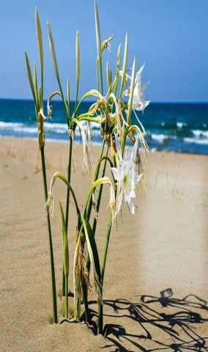
BİYOÇEŞİTLİLİK :
Biyoçeşitlilik, tüm dünyadaki yaşam formlarının çeşitliliğini ve bunların parçası olan ekolojik süreçleri ifade eder. Bitkiler, Hayvanlar, Mantarlar tüm bu çeşitliliğin temel unsurlarını oluşturur. Akdeniz bölgesinde oluşan bazı endemik bitki ve yerel hayvan türleri şunlardır;
Kum Papatyaları, Kum Zambağı, Side Canavarı Otu, Çakarca, Pamfilya Ölmezotu, Türk Meyanı,
Pamfilya .Süseni, Kozalı Kekik, Mor Safran, Mor Çay,
Noktalı Orkide , Yarık Pamuklu Otu ve İri Boynuz Otu

Slide 23
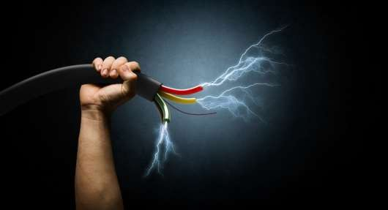
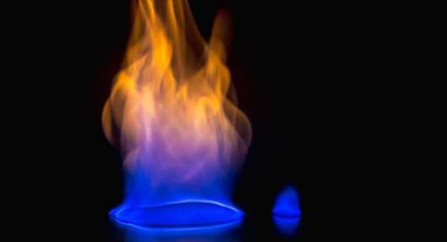

2024-2025 YILI TÜKETİMLERİMİZ :

Slide 24
ELEKTRİK TÜKETİMLERİ (kWh)

Slide 25
SU TÜKETİMLERİ (m3)

Slide 26
Toplumla Entegrasyon & Destek
2025 Yılı toplumla entegrasyon ve destek hedefimiz, yerel tedarikçiler ile çalışmak. Açık büfede kullanılan ürünlerin mümkün olduğunca yerel
çiftçilerden temin edilmesi ve bunu misafirlere açıklayan bilgilendirmelerin restorana asılması.
Misafirlerden yerel halkın desteklenmesi ve yerel ürünlerin kullanılması hakkında geri bildirimlerde bulundular. Personel ve misafirlerden gelen olumlu geri
bildirimler nedeniyle, yerel kaynaklı malzemeleri daha çok açık büfe ve menülere dâhil etmemiz güzel sonuç vermiştir.
Sonuçlar

Slide 27
TEDARİK ZİNCİRİ YÖNETİMİ
Sorumlu satın alma uygulamalarımızın bir parçası olarak Tedarikçi Yönetimi kapsamında, hammadde tedariki gerçekleştirdiğimiz firmalar, satın alma, teknik ve teknoloji bölümlerimiz tarafından değerlendiriliyor. Tüm yasal düzenlemelere uyum gösteren tedarikçiler ile çalışıyoruz. Uygulamakta olduğumuz Kalite Yönetim Sistemi gereklilikleri kapsamında tedarikçilerimizi bizimle büyümeye ve gelişmeye teşvik ediyoruz. Tedarikçi seçimlerinde 14001 Çevre Yönetim Sistemi belgesi olması ve gıda tedarikçilerimizin ISO 22000 Gıda Güvenliği Yönetim Sistemi belgesi olması tercih önceliğimizdir. Sürdürülebilirlik kapsamında yerel tedarikçileri tercih ediyoruz.

Slide 28
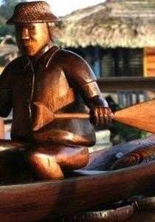
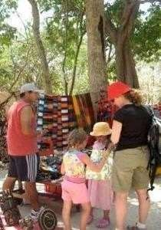
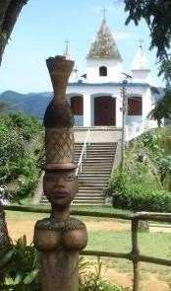
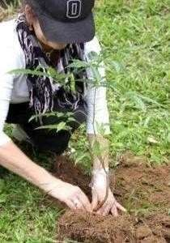




GSTC Kriterleri:
Sürdürülebilirliğin Dört Ana Başlığı :
Sürdürülebilirlik
Yönetimi
Sosyal ve
Ekonomik
Kültürel
Çevre

Slide 29

ENERJİ DOSTU ALTYAPIMIZ
Balkon kapılarında kapı açıldığı zaman klimayı kapatan mekanizma bulunmaktadır.
Otel genelinde aydınlatmaların %85i led aydınlatmadır.
Genel mekan WC’ler ve koridorda sensörlü aydınlatmalar kullanılmaktadır.
Dış mekan aydınlatmalarının büyük bir kısmı zamanlayıcıya bağlıdır.
Odalar ve genel mekanlarda enerji tasarrufu sağlayan konfor ısı camları tercih edilmektedir.
Cihaz alımınında enerji verimli ( A+/A+++/A+++) edilmektedir. Jeneratör senkrozisyonu ile mazot tüketimi azaltılmaktadır.

Slide 30

ÇEVRE DOSTU ALTYAPIMIZ
Atıklar yönetmeliğe uygun toplanmakta , depolanmakta ve
lisanslı firmalarla gönderimi sağlanmaktadır.

Slide 31


SOSYAL SORUMLULUK PROJELERİMİZ
Sosyal sorumluluklarımız kapsamında sokak hayvanlarına yardım etmekteyiz. Sokakta yardıma muhtaç özellikle hasta hasta hayvan dostlarımızın tüm veteriner bakımlarını ve genel ihtiyaçlarını üstlenmekteyiz. Bu konuda personellerimizin duyarlılığını sağlamak üzere düzenli bilgilendirmeler yapmaktayız.
Çevremizi korumak ve doğamızı yeşillendirmek amacı ile Tema Vakfı’nın ‘Gelecek kuşaklara daha yaşanabilir bir dünya bırakma’
çalışmaları kapsamında fidan bağışı yapılmaktadır.
Otel olarak, gelecek nesillerimizi önemsemekte ve eğitime destek vermekteyiz.

Slide 32
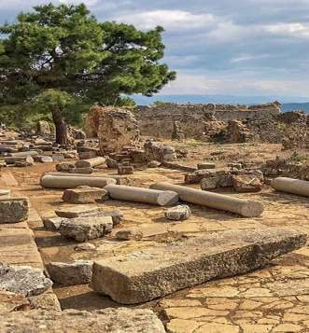
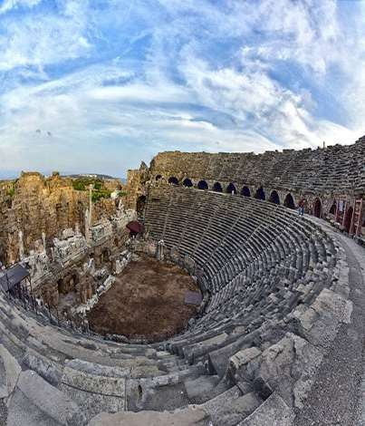

BAĞIŞLARIMIZ
Bağış ve desteklerimiz kapsamında Tema Vakfına ve Syedra
Antik Kentine yardım etmekteyiz.

Slide 33
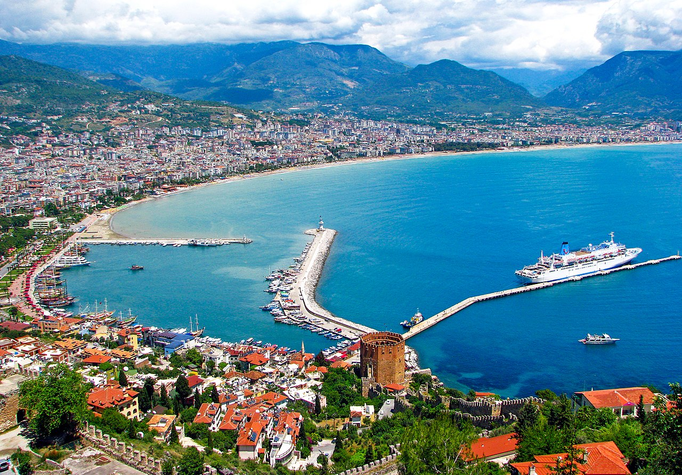
ALANYA BÖLGE TANITIMI

Slide 34
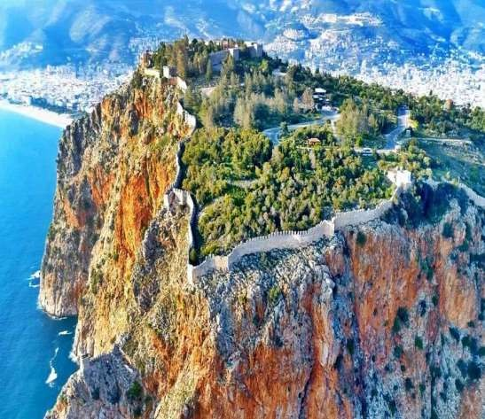
ALANYA KALESİ
Alanya'nın en önemli simgelerinden biride Alanya kalesidir. Toplam uzunluğu 6 km olan surlar tarafından çevrilmiş, 10 hektarlık 250 metre kadar yükselen bir yarımada üzerinde bulunan Alanya Kalesi; Helenistik, Roma, Bizans, Selçuklu ve Osmanlı medeniyetlerine ev sahipliği yapmıştır.

Slide 35
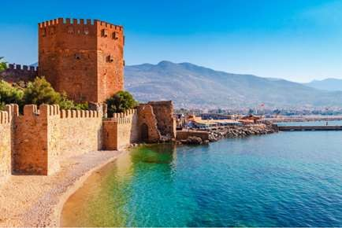
KIZIL KULE
13. yüzyıl Selçuklu eseri olan Kızıl Kule, sekiz köşeli yapısı ile Alanya’nın sembolüdür. Ortaçağ Akdeniz savunma yapılarının eşsiz bir örneği olan yapı, liman, tersane ve kaleyi denizden gelen saldırılara karşı korumak amacı ile inşa edilmiştir.

Slide 36
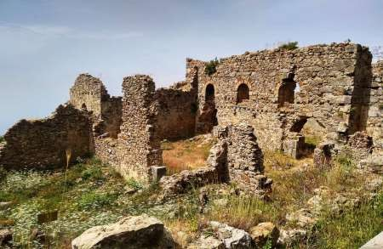
SYEDRA ANTİK KENTİ
Alanya-Mersin karayolunun yaklaşık 23. kilometresinde Seki Köyü sınırları içerisindedir. M.Ö.7.yüzyıl ile M.S.13.yüzyıl arası iskânı bulunan kentin etrafı surlarla çevrilidir. Büyük sıralı sarnıçlar, vaftiz mağarası, hamam, cimnasyum, sütunlu cadde, tapınak, tiyatro, kiliseler, idari yapılar, akropol ve nekropol alanları ile örnek bir
Roma yerleşim yeridir. Bazı alanların
görmek
zemininde mozaik kalıntıları
mümkündür.

Slide 37
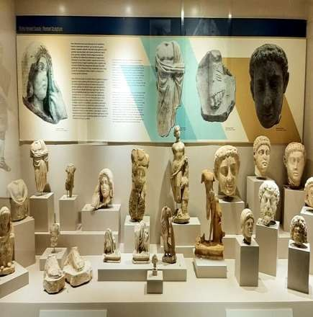
ALANYA ARKEOLOJİ MÜZESİ
Tunç çağı, Urartu, Frig ve Lidya dönemlerine ait eserlerle
1967 yılında hizmete açılmıştır. Müzenin en önemli eseri
M.S. 2.yy.’a tarihlenen bronz döküm Herakles heykelidir. Alanya müzesinde Arkaik, Klasik, Helenistik, Roma, Bizans dönemlerine ait bronz, mermer, pişmiş toprak, cam, mozaik buluntular ve sikke koleksiyonu vardır. Selçuklu ve Osmanlı dönemlerine ait Türk – İslam eserleri ise önemli bir yer tutmaktadır.

Slide 38
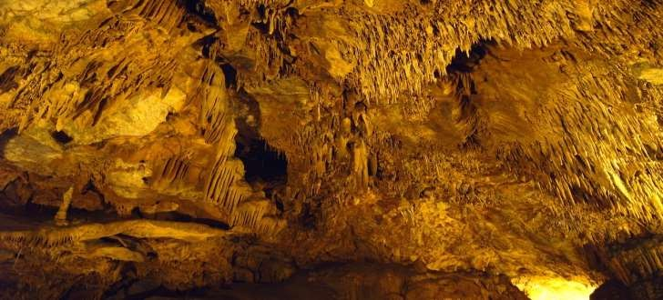
DİM MAĞARASI
Alanya merkeze 11 km uzaklıkta deniz seviyesinden 232 m yükseklikte olan mağara Cebeli Reis Dağı'nın batı yamacında yer alır. Dim Mağarası 360 m uzunluğundadır ve 4 galeriden oluşur. Mağara içinde zengin sarkıt, dikit ve travertenlerden oluşumlar vardır.

Slide 39
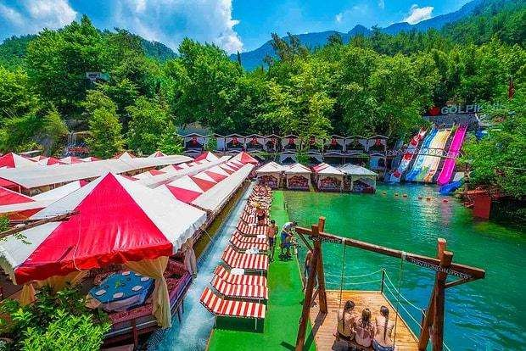
DİM ÇAYI
Dim Çayı Alanya şehir merkezden 6 kilometre uzaklıktadır. Dim çayının suyu
yaz kış Toroslardan
soğuk
doğan
olması ile bilinir. çay yaklaşık 60
kilometrelik bir seyir izler. Baraja kadar çay boyunca paralel giden yolda çay içerisine kurulmuş çok sayıda piknik alanı ve restoran işletmeleri mevcuttur.

Slide 40
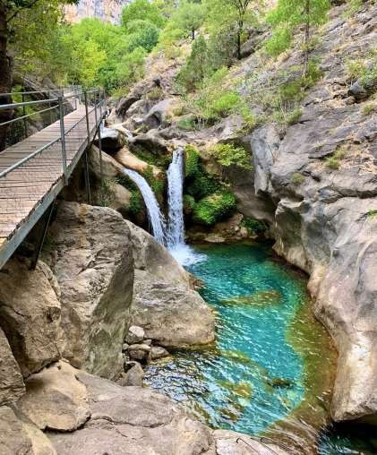
SAPADERE KANYONU
Sapadere kanyonu, Sapadere köyünde yer alır. Denizden 400 metre yüksekliğinde bulunan kanyonun 3 tarafı yüksek dağlar ile çevrili olup 750 metre uzunluğundadır ve etrafı karstik kayaçlar ile çevrilidir. Suyu Toros dağlarının kayalarının içinden çıktığından soğuktur, oksijeni boldur.

Slide 41
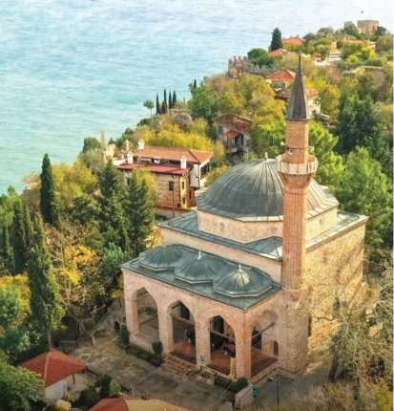
SÜLEYMANİYE CAMİi
Alaaddin Camii, Kale Camii, Orta Hisar Camii adlarıyla da bilinen 13. yüzyılda Alaaddin Keykubat tarafından inşa ettirilmiş fakat bir yıldırımın düşmesi sonucu yıkılmıştır. 16. Yüzyılda ise Kanuni Sultan Süleyman tarafından eski malzemeleri kullanılarak tekrar yapılandırılmış ve ibadete açılmıştır.

Slide 42
DOĞAL VE KÜLTÜREL ALANLARDA UYULMASI GEREKEN KURALLAR
Camiye ayakkabı ile girilmemeli, bayanlar baş örtüsü ile girmeli ve yiyecek içecek sokulmamalıdır.
Müzelerde sergilenen eserlere dokunulmamalı ve zarar verilmemeli. Yasak olan bölümlerde
video ve resim çekimi yapılmamalı, yazılı ya da sözlü belirtilen kurallara uyulmalı.
Antik kent alanları tahrip edilmemeli, Koruma bölgesi altına alınan alanlara girilmemeli ve
çevresi kirletilmemelidir.
Doğal gezi alanları ve ormanlarda piknik yapılmamalı, ateş yakılmamalı, yerlere çöp atılmamalı ve
uyarı levhalarına dikkat edilmeli.
Bu alanlarda yetişkin ve çocuklarla uygun olmayan samimiyet kurulmamalı ve insanlar rahatsız
edilmemeli
Avcılık için belirlenen yasaya ve kurallara uygun avcılık yapılmalıdır. Vahşi yaşam ve doğal
hayata saygı gösterilmelidir.
Tarihi eser alım satımı gerekli izin ve belgeler olmadan yapılmamalıdır. Yasadışı alım satım yapılmamalıdır.
Biyoçeşitliliğin korunması için nesli tehlikede olan canlılara ait ürünleri almayın.

Slide 43

BÖLGEMİZDE BULUNAN BAZI ENDEMİK VE YEREL BİTKİ TÜRLERİ

Slide 44
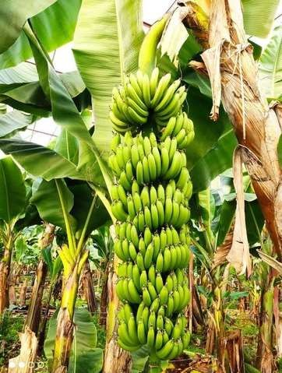
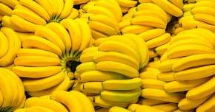
MUZ (Musa, Musaceace)
Muzgiller familyasından, sıcak bölgelerde yetişen, çok yıllık ve çok büyük bir otsu bitki
cinsidir. Akdeniz kıyısında Manavgat, Alanya ve Anamur çevresinde yaygındır. Ortam
sıcaklığı +10°C üzerindeki bölgelerde yaşar ve
doğrudan güneş alan nemli toprakları tercih
eder. B6 vitamini, potasyum ve folik asit
bakımından çok zengin bir meyvedir.

Slide 45
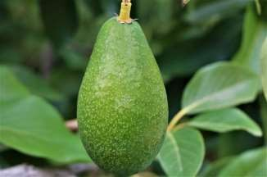
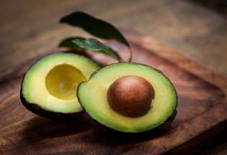
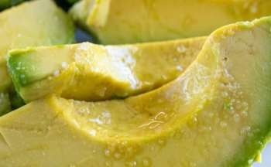
AVOKADO (Persea americana )
Tropik iklime sahip bölgeler yanında, subtropikal iklime don fazla olmaması kaydıyla Akdeniz iklimine sahip çeşitli bölgelerde de yetiştirilir. Taze olarak tüketilir, ayrıca yemeklerde ve salatalarda kullanılır. Çok besleyicidir. Enerji değeri yüksek bir meyve olan avokado, yağ, lif, protein, vitamin ve mineraller açısından da oldukça zengindir. Bunlara ek olarak oleik asit, folik asit, omega 3 ve 6 içerir.

Slide 46
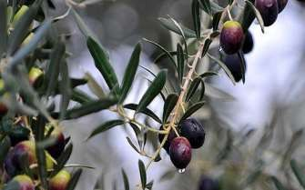
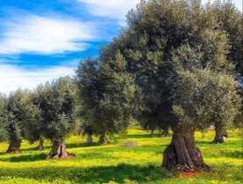
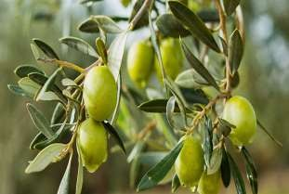
ZEYTİN AĞACI (OLEA EUROPAEA L.)
Zeytin ağacı ağır ve zahmetli büyümesine karşın uzun ömürlü ve dayanıklı bir ağaç olması nedeni ile adı mitoloji ve botanikte "Ölümsüz Ağaç"tır. Zeytin ağacı ışığı, güneşi ve 15°C üstündeki sıcaklığı sevdiği için en verimli ortam yazları sıcak, kışları ise ılıman geçen iklimlerdir. Çalı görünümündeki zeytin ağacının yapraklarının üst yüzü koyu, alt yüzü ise gümüş rengindedir.

Slide 47
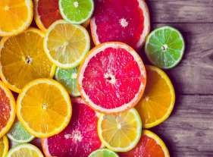

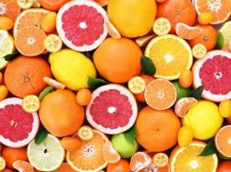
NARENCİYE (Citrus)
Turunçgiller olarak da bilinir. Turunç, portakal, mandalina, limon ve greyfurt gibi turuncu ve sarı renkli meyve türleri vardır. Ilıman iklime sahip bölgelerde yetişmektedir. Meyvelerin tadı genellikle ekşidir. Meyveler %3 yağ içerir. Özellikle C vitamini bakımından zengindir.

Slide 48
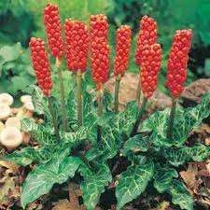
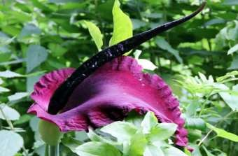
YILANYASTIĞI (Arum maculatum)
Yılanyastığı bitkisi Alanya Kalesi çevresinde görülmektedir. Nisan ve haziran ayları arasında çiçek açar. Zehirli bir bitkidir. Çiğ yaprakları dilde rahatsızlığa neden olur. Yumrusu pişirilerek tüketilebilir. Köklerin yüzde yirmi beşi nişastadır.

Slide 49

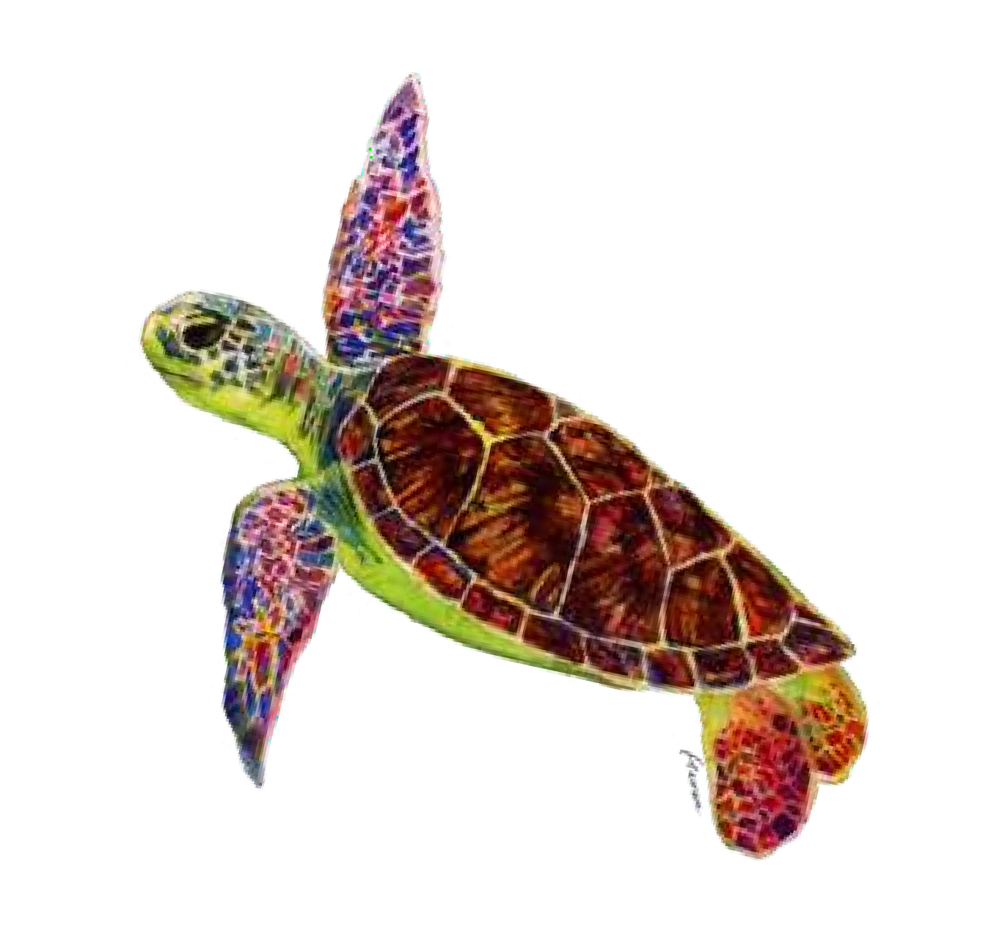
BÖLGEMİZDE YAŞAYAN HAYVAN TÜRLERİ

Slide 50
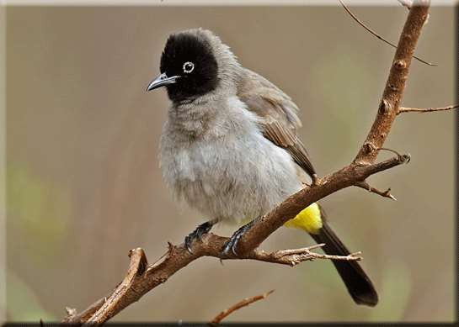
ARAP BÜLBÜLÜ
Yetişkin bir Arap bülbülü 10 ile 15 santim arasındadır. Arap Bülbülü sıcak iklimlerde yaşamayı sever. Arap Bülbülünün başı, gözü ve kuyruğu siyahtır. Beyaz göz halkası ve kuyruğunun altındaki sarı bölgelerle hemen diğer kuşlardan ayırt edilebilir. Arap Bülbülü
(Pycnonotus Xanthopygos)
etçil bir kuş türüdür. Etçil beslenmelerinin yanında sebze ve meyve ürünleri ile bakılabilir. Sabahları ve özellikle ikindi sonraları ötüşleri ile meşhurdurlar

Slide 51
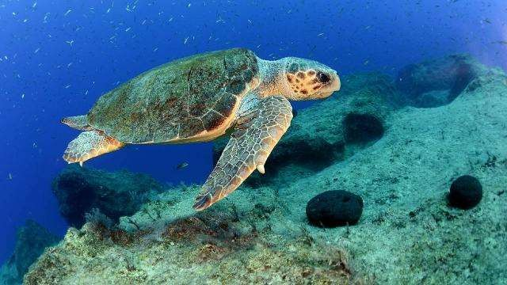
SİNİ KAMLUMBAĞASI
(Caretta Caretta)
Caretta bağlı
caretta, bir deniz
Caretta cinsine kaplumbağası
türüdür. Sırt tarafı kırmızımsı kahverengi, alt tarafı ise beyazımsı açık sarı renklidir. Dünyada soyu tükenmekte olan canlılar listesinde yer almaktadır.

Slide 52
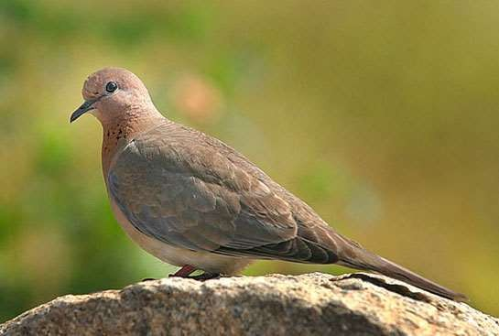
KUMRU
(Streptopelıa Decaocto)
Kumru kuşları, güvercinlere göre daha minik bir yapıya sahiptir. Kumru kuşları, kiremit renginde tüyleri ile genel olarak herkesin sürekli gördüğü kuşlar arasındadır.
Yılda iki kere yavru verirler.

